Slide 1


Slide 2



Slide 3


Slide 4


Slide 5


Slide 6


Slide 7


Slide 8


Slide 9


Slide 10


Slide 11


Slide 12
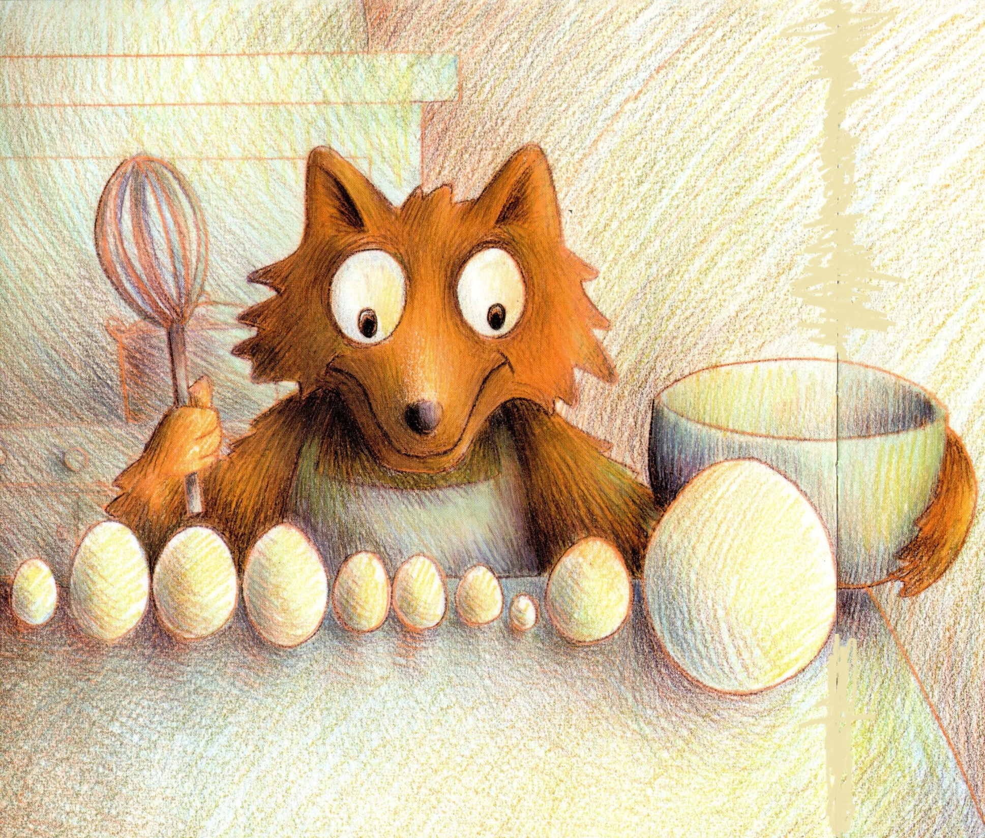


Slide 13

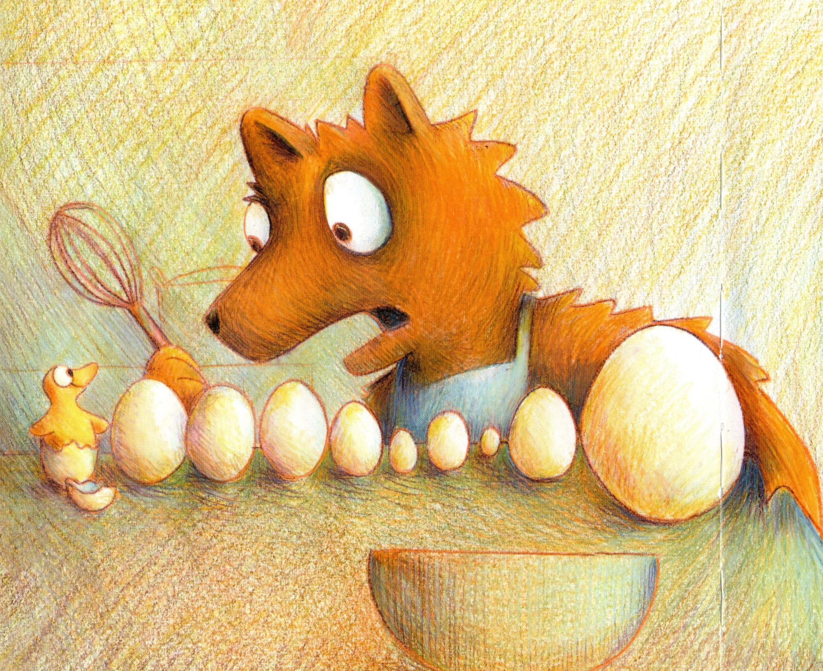

Slide 14


Slide 15



Slide 16
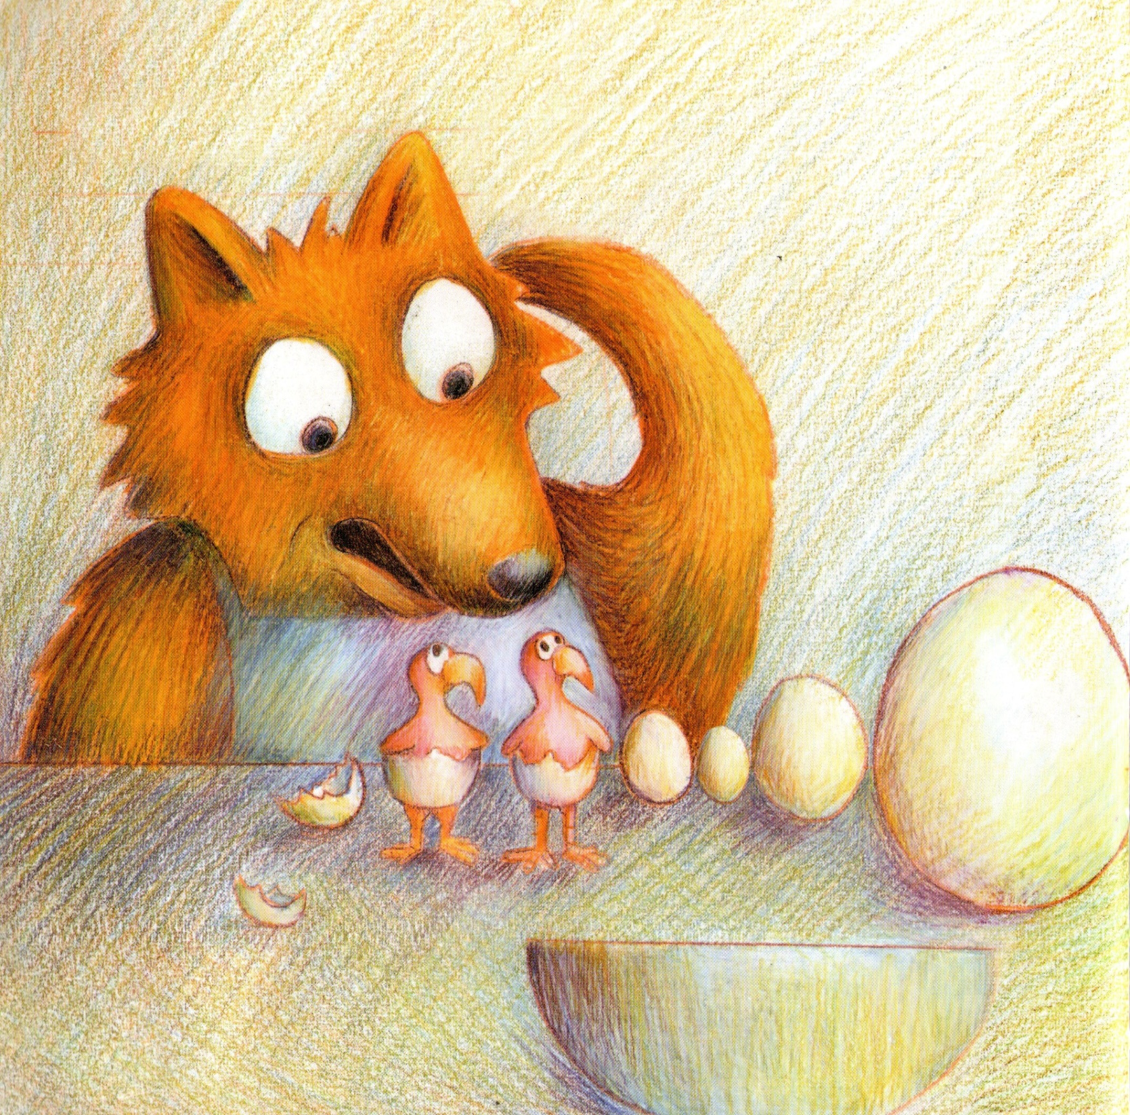


Slide 17


Slide 18


Slide 19
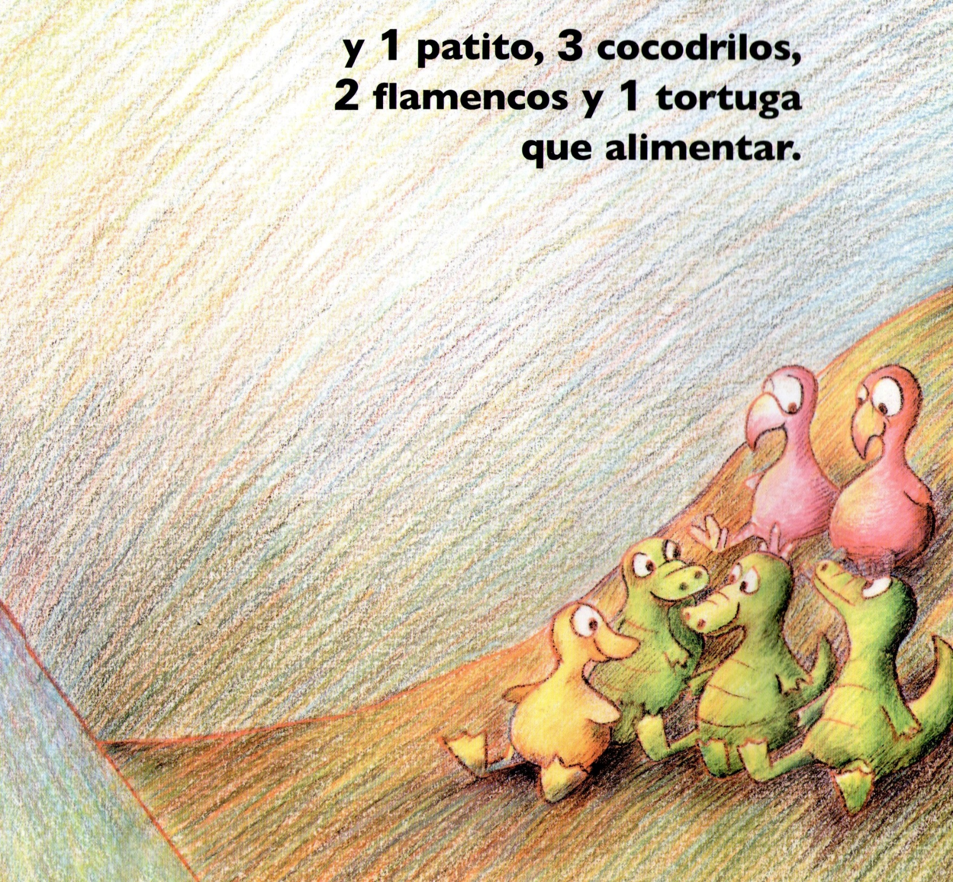

Slide 20


Slide 21
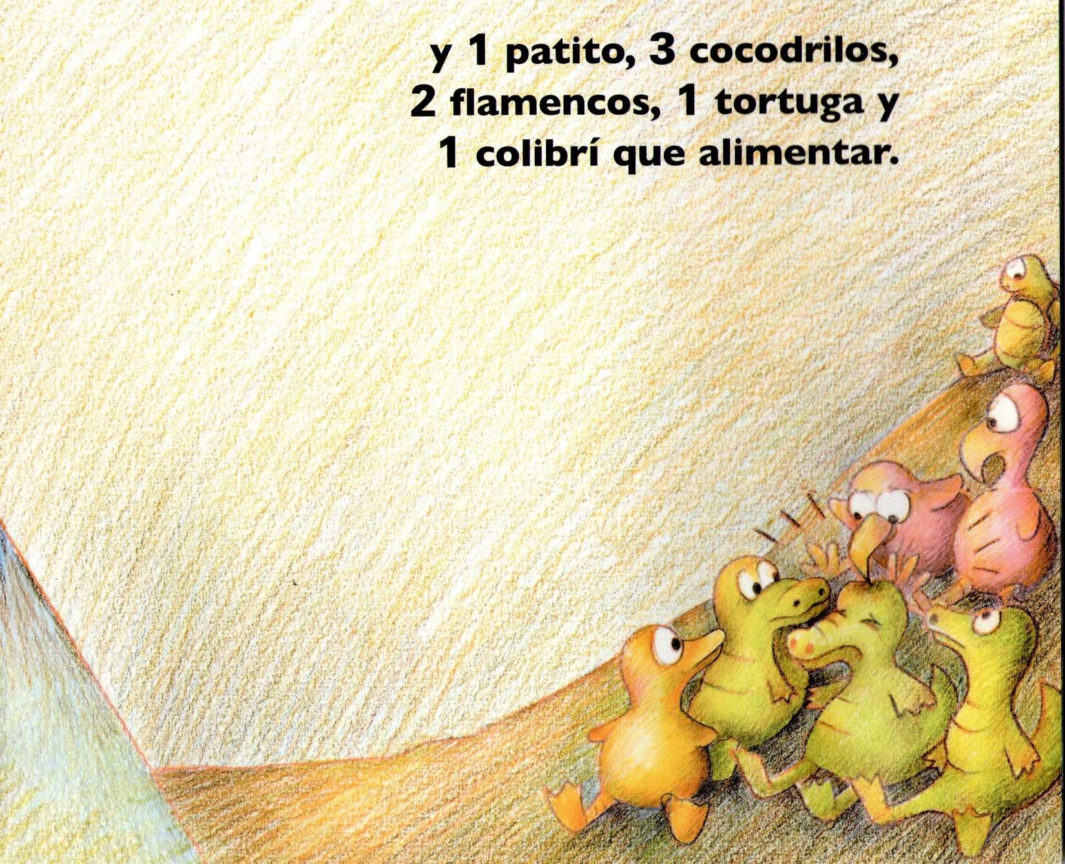

Slide 22


Slide 23


Slide 24



Slide 25


Slide 26


Slide 27



Slide 28
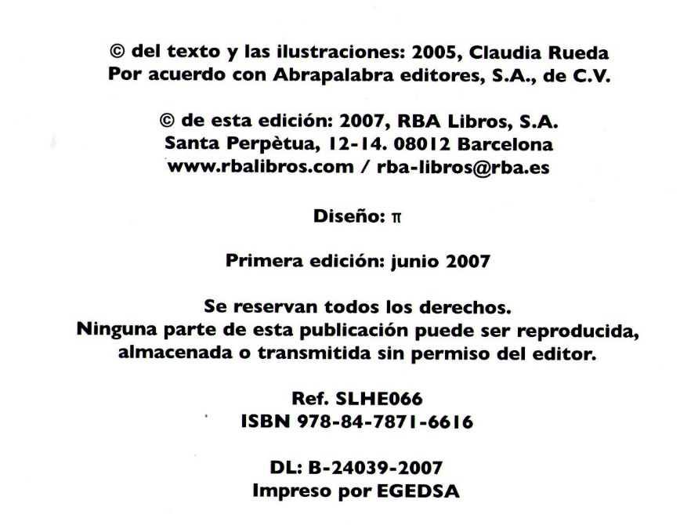

Slide 29

Cortesía de:

